Slide 1

ĐẠI HỌC QUỐC GIA THÀNH PHỐ HỒ CHÍ MINH
TRƯỜNG ĐẠI HỌC CÔNG NGHỆ THÔNG TIN
ON-LINE GUEST PROFILING AND HOTEL RECOMMENDATION
(LẬP HỒ SƠ TRỰC TUYẾN VÀ GIỚI THIỆU KHÁCH SẠN) Tạp chí ELSEVIER, 2019
Giảng viên: PGS. Lê Đình Duy
Nhóm báo cáo: Phan Trọng Tín (MSHV: CH2002013) Nguyễn Thanh Phong (MSHV: CH2002014) Huỳnh Thị Tố Ngọc (MSHV: CH2002011)

Slide 2
BÀI TOÁN ĐẶT RA?
Áp dụng thuật toán Stochastic Gradient Descent (SGD)
Bộ dữ liệu có nguồn gốc từ cộng đồng về ngành khách sạn của Expedia như thông tin khách sạn, đánh giá, bình luận
Danh sách khách sạn đề xuất

Slide 3
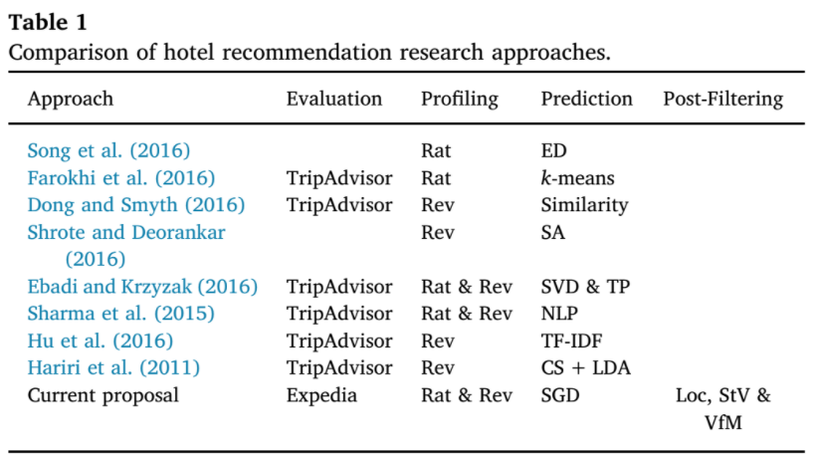
CÁC NGHIÊN CỨU LIÊN QUAN

Slide 4
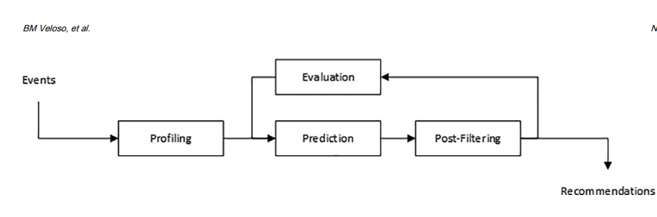
THUẬT TOÁN SGD

Slide 5
Trân trọng và Cảm ơn!

